Slide 1
Arquitectura del Procesador

Slide 2
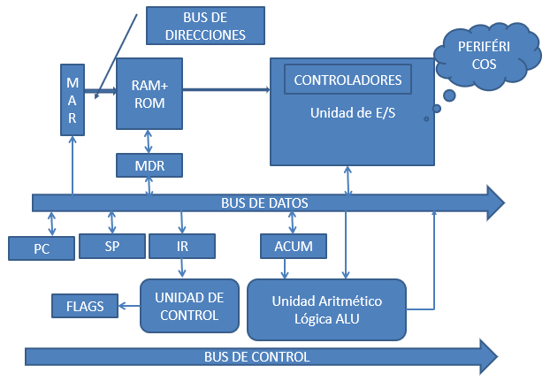
Organización Von Neuman
Notes:
Memoria dato registro - memoria dirección registro stack pointer intruction register

Slide 3
COMPONENTES DE LA CPU
PC o IP: Contador de programa (program counter o Instruction pointer). Contiene la dirección de la próxima instrucción a ejecutar. Inicialmente contiene la primera dirección del programa. Las instrucciones de salto definen el contenido del PC.
MAR: Registro de direcciones de memoria. Su contenido son direcciones de memoria del dato que se quiere ingresar o recuperar desde la memoria.
MDR: registro de datos de memoria. Contiene los datos destinados a la memoria o los datos recuperados de la memoria.

Slide 4
COMPONENTES DE LA CPU
Bus de datos: Es un seudo registro que permite el tránsito de los datos provenientes de registros, memoria o E/S. En realidad es un multiplexor, que es un circuito combinacional (sin memoria).
Bus de direcciones: Permite direccionar la memoria RAM y ROM, además de seleccionar los canales de E/S.
Bus de control: Lleva las señales de comando a toda la CPU
Notes:
Seudo=indica una imitación, parecido engañoso o falsedad

Slide 5
COMPONENTES DE LA CPU
Stack Pointer (SP): Contiene la dirección de memoria del tope del stack.
IR: registro de instrucciones: Recibe los códigos de operación de las instrucciones de máquina y comanda la unidad de control para su ejecución.
Acumulador: Registro que opera junto a la unidad aritmética realizando operaciones del tipo
Acum← Acum operador Dato
Donde operador es cualquier operación aritmética o lógica

Slide 6

COMPONENTES DE LA CPU
Unidad aritmético lógica: Realiza operaciones aritméticas y lógicas binarias y unarias: a+b, a-b, a and b, de tipo binario y –a o $\overline{a}$, de tipo unario.
Versiones más avanzadas de unidad aritmética permiten multiplicar y dividir, además de operaciones en punto flotante
Notes:
periódico

Slide 7
COMPONENTES DE LA CPU
Unidad de control: Genera los comandos necesarios sobre el hardware, para que las acciones se ejecuten.
Por ejemplo, maneja un selector para definir que registro ocupa el bus de datos y le proporciona un pulso de reloj al registro que debe recibir los datos desde el bus. Su operación depende del requerimiento establecido por la instrucción a ejecutar.

Slide 8
COMPONENTES DE LA CPU
Registro de FLAGS: registro que mantiene el estado de los procesos, normalmente por bits individuales:
Z: el último resultado fue 0
N: el operando resultante fue negativo
C: La última operación realizada activó un carry más significativo.
O: La última operación resultó en overflow

Slide 9
Otros registros
En el diagrama no se han incluido otros registros de uso general:
Registro Base: Sirve como dirección de base para operaciones. Es decir las direcciones están dadas por BASE + dirección de la instrucción.
Registro índice: Sirve para direccionamiento indexado, es decir la dirección es la que define el registro, que se puede incrementar.
Registros de segmento: Permiten categorizar los accesos a memoria.
Registros multipropósito: Son registros presentes en el procesador que guardan datos de uso recurrente.
Registro Temporal Temp, sólo disponible para la CPU

Slide 10
Ciclo de Instrucción
El computador está permanentemente ejecutando el ciclo de instrucción que consta de dos partes
1 Búsqueda de la instrucción en memoria principal,
2 Ejecución de la instrucción

Slide 11
Ciclo Fetch
Este ciclo es común a todas las instrucciones y tiene como propósito identificar la siguiente instrucción a ejecutar. El contador de programa (instruction pointer) “sabe” donde se encuentra esa instrucción.

Slide 12
Lenguaje descriptor de Hardware (AHPL)
AHPL fue introducido por Hill&Peterson allá por 1973, ante la necesidad de describir operaciones complejas de Hardware.
Las operaciones descritas tienen equivalencia directa en Hardware y corresponden;
Asignaciones y transferencias de datos asociadas a registros.
Operaciones aritméticas básicas.
Secuenciación condicional (if GOTO)

Slide 13
AHPL (cont)
Transferencia; A←B. El registro A recibe el contenido del registro B. Ambis debe ser de igual largo, aunque si B es de 16 bits y A de 8, la operación A←B(0:7) es válida.
Asignación: X←3B5C. El regitro X, de por lo menos 16 bits, recibe el valor hexadecimal 3B5C.
Registro←M(DIR) Lectura de memoria
M(DIR)←registro Escritura de memoria

Slide 14

AHPL operatoria
A←A op B es común aunque no obligatoria la operación tipo acumulador
A←A+B; A←A or B
A←-A operaciones unaria
A←$\overline{A}$

Slide 15
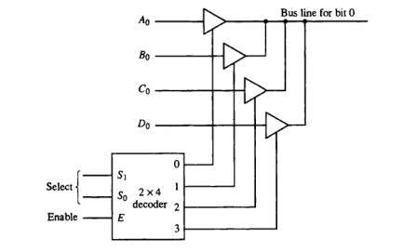
Transferencia vía bus de datos
El bus de datos es un multiplexor
El bus llega a todos los registros. Sólo el registro de destino recibe
un pulso de reloj para ingresar el dato.

Slide 16

Fetch: Secuencia de operaciones
$$\begin{matrix}BUS=PC \\ MAR←BUS \\ \begin{aligned}MDR←M(MAR) \\ \begin{matrix}BUS=MDR \\ IR←BUS\end{matrix} \\ PC←PC+1\end{aligned}\end{matrix}$$
Se puede obviar la referencia al Bus de datos y reescribir el código como:

Slide 17

Ciclo Fetch
$\begin{matrix} MAR←PC \\ MDR←M(MAR) \\ \begin{matrix}IR←MDR \\ PC←PC+1\end{matrix}\end{matrix}$
Se direcciona la memoria donde apunta el PC.
Se recupera la instrucción contenida en esa dirección.
Se traspasa la instrucción al registro de instrucciones para que ordene su ejecución en la unidad de control
Se actualiza PC para apuntar a la siguiente instrucción.

Slide 18
FORMATO DE INSTRUCCIONES
Las instrucciones de máquina tienen un formato general del tipo:
<código de operación>[<operando>,[<operandos>]]
Es decir, un código de operación con posiblemente uno o más operandos.
Cada campo está asociado al largo de palabra de la memoria usada. Si son 16 bits, cada campo es de 16 bits, así una instrucción puede tener 16, 32, 48, etc bits.

Slide 19
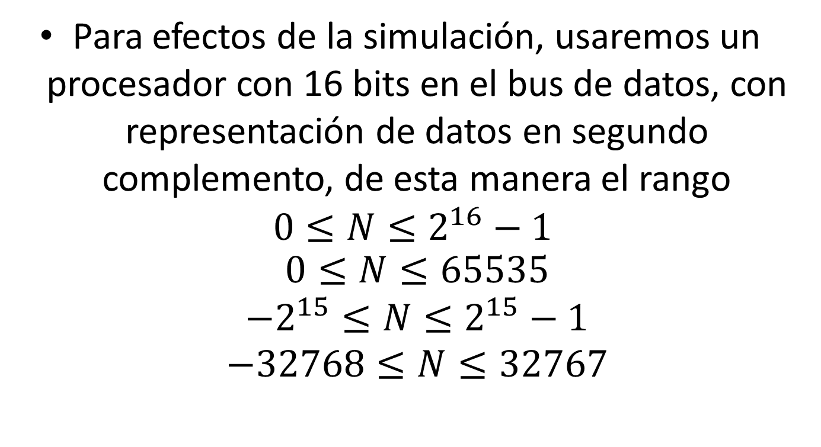
Estructura para la arquitectura simulada
Para efectos de la simulación, usaremos un procesador con 16 bits en el bus de datos, con representación de datos en segundo complemento, de esta manera el rango $\begin{matrix}0≤N≤2^{16}−1 \\ \begin{aligned}0≤N≤65535 \\ −2^{15}≤N≤2^{15}−1 \\ −32768≤N≤32767\end{aligned}\end{matrix}$
Sin Signo
Con Signo

Slide 20
Direcciones de memoria
Tamaño de la palabra: conjunto finito de bits, byte (Palabra=2byte), (Palabra Doble =4Byte) y (Palabra cuádruple=8bytes)
En la mayoría de las estructuras modernas, la dirección de memoria se asocia a partir de 1 byte. Si el dato requiere más de un byte, los siguientes datos quedarán en inicio+1, inicio+2, etc.
Además, se asume que los datos en memoria estarán en los siguientes formatos:
Notes:
https://es.wikipedia.org/wiki/Palabra_(inform%C3%A1tica)
Los procesadores de 64 bits pueden direccionar teóricamente hasta 16 exabytes de memoria, mientras que los procesadores de 32 bits sólo pueden direccionar 4 Gb de memoria RAM.¹​

Slide 21
Endianness
Al igual que existen lenguajes donde la lectura y escritura puede ser izquierda-derecha o derecha-izquierda también en la arquitectura sucede algo parecido.
trabajar con datos de más de un byte, como por ejemplo números enteros, números reales, etc. requiere de una normalización (Endianness))
A la hora de expresar estos datos tenemos que definir el concepto de byte más representativo MSB (Most Significant Byte) y byte menos representativo LSB (least Significant Byte).
Notes:
Al igual que existen lenguajes donde la lectura y escritura puede ser izquierda-derecha o derecha-izquierda también en la arquitectura sucede algo parecido.
En este artículo hablaremos de las distintas maneras en las que las máquinas pueden almacenar los datos en ficheros, que cobran especial relevancia cuando se trata de trabajar con datos de más de un byte (Endianness), como por ejemplo números enteros, números reales, ...
A la hora de expresar estos datos tenemos que definir el concepto de byte más representativo (MSB) y byte menos representativo (LSB), que se denomina así al byte que modificado altera el dato en mayor medida y al que lo hace en menor medida. Por ejemplo, expresando el número 13 como binario de 8 bits sería 0000 1101, el MSB sería 0000 y el LSB sería 1011 puesto que, por ejemplo, 0001 1011 = 27 dista (separa o diferencia) más que 0000 1111 = 15.
Pues bien, el formato Big Endian es aquel que ordena los bytes del más significativo al menos significativo y el Little Endianes el que lo hace del menos significativo al más significativo. Veamos cómo:

Slide 22
Endianess
Por ejemplo, expresando el número 13 como binario de 8 bits sería 0000 1101, el MSB sería 0000 y el LSB sería 1011 puesto que, por ejemplo, 0001 1011 = 27 se aleja más que 0000 1111 = 15.
Pues bien, el formato Big Endian es aquel que ordena los bytes del más significativo al menos significativo y el Little Endian el que lo hace del menos significativo al más significativo.

Slide 23
Big Endian
Big Endian
Este formato que puede parecer una forma más "natural" de escritura es utilizado por procesadores usados en máquinas Apple entre otras.
Los datos 12.595 y "trece" en palabras, expresados en hexadecimal son 0x3133 y 0x74726563650d0a, pues bien, escritos como datos de 2 bytes en formato Big Endian quedan:
0x31 0x33 y 0x74 0x72 0x65 0x63 0x65 0x0d 0x0a
Notes:
http://string-functions.com/string-hex.aspx

Slide 24
Little Endian
Little Endian
Este formato es adoptado por la mayoría de los procesadores Intel.
Los mismos datos hexadecimales de antes escritos como datos de 2 bytes en formato Little Endian quedan:
0x33 0x31 y 0x0a 0x0d 0x65 0x63 0x65 0x72 0x74

Slide 25
Ejemplo Formato Little Endian 8086
Supongamos que se debe guardar el dato 3E71h en la dirección 500h de memoria, los datos quedarán dispuestos de la siguiente forma
500 71
501 3E
El formato Little endian surge del largo de palabra del bus de datos y la memoria, ya que lo que se almacena son palabras, no bytes.

Slide 26
